Slide 1
Ledning och styrning
… med matematiska inslag
Myrna Palmgren
Ph.D. Operations Research

Slide 2
Komplexitet kräver styrning…

Slide 3
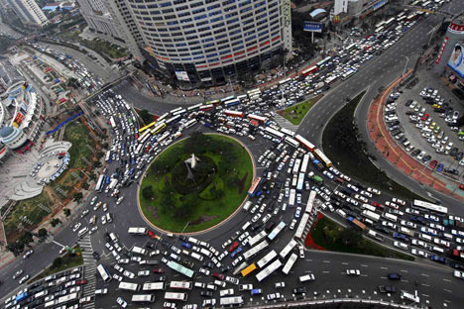
Komplexa system
Många autonoma enheter som beror av varandra
En liten förändring kan leda till stora konsekvenser
Det går inte att förutse vad en liten rörelse resulterar i
En lösning som fungerar i ett system kan leda till motsatt resultat i ett annat

Slide 4
BRA
KVALITET
SNABBT
BILLIGT

Slide 5
Vi har fullt upp med att lösa dagliga problem
Målet =
Högsta toppen
Hamnar här
och missar målet

Slide 6
”Strategi utan taktik är en långsam väg till seger.
Taktik utan strategi är endast bullret före nederlag.”
”The art of war” Sun Tzu (ca 500 år f.Kr.)

Slide 7
Vi väljer snabba belöningar framför långsiktiga och hållbara lösningar

Slide 8
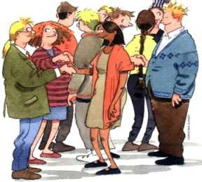
Hur många handskakningar behövs för att alla ska hälsa på alla exakt en gång?

Slide 9
“For every complex problem there is an answer that is clear, simple, and wrong.”
H.L. Mencken

Slide 10
Vi pratar om innovation men oftast låter vi traditioner styra verksamheten

Slide 11
Vi glömmer bort syftet och håller oss fast vid en metod

Slide 12
Vi skyller på någon annan…

Slide 13
Vi går vilse i alla ledarskapsteorier
Tillitsbaserat ledarskap, principstyrt ledarskap, målstyrning, transformativt ledarskap, coachande ledarskap, etc.
Full koll på läget kontra tillitsstyrning
Tydligt ledarskap samtidigt som chefen ska vara inlyssnande och jobba med att involvera medarbetarna.
Förmåga att boxa in målen på ett sätt som engagerar, motiverar och påverkar vardagen och samtidigt undvika fällorna i målstyrning
Skapa en attraktiv arbetsplats och ha en ekonomi i balans
Hålla ut men samtidigt våga backa när det inte blir bra
Jobba med standard samtidigt som vi ska uppmuntra innovation
Vara närvarande samtidigt vara reflektiv, strategisk och ha tid att lyfta blicken

Slide 14
Management
Organisera och strukturera
Planera och sätta upp mål
Styra utifrån fakta
Mäta och följa upp resultat
Ledarskap
Visa riktning och skapa mening
Kommunicera och förankra
Entusiasmera och motivera
Uppmuntra och belöna

Slide 15
Måluppfyllelse
Produktions-
strategi
Produkter
och processer
Förbättring
Input
Output
Planering
och styrning

Slide 16
Rätt styrning leder till arbetstillfredsställelse

